Slide 1



Ultrasound image enhancement
Paladi Andrei
Ciobanu Andrei

Slide 2

Ultrasound image enhancement
1. Context & Motivație
Problema generala din tema aleasa, este faptul ca marea majoritate a dispozitivelor cu ultrasunete, nu scot imagini foarte clare si detaliate.
De exemplu in domeniu medical, se pot lua decizii mai bune, pe baza unor imagini prelucrate.
Sa facem un program care poate prelucra imaginile scoase, de dispozitive de buget, si sa ajungem la o imagine destul de asemanatoare ca una produsa de dispozitivele mai premium.
Prelucrarea Imaginilor - Proiect, 2024

Slide 3

Ultrasound image enhancement
2. Arhitectura preliminară a soluției
Schema arhitecturii:
Prelucrarea Imaginilor - Proiect, 2024

Slide 4
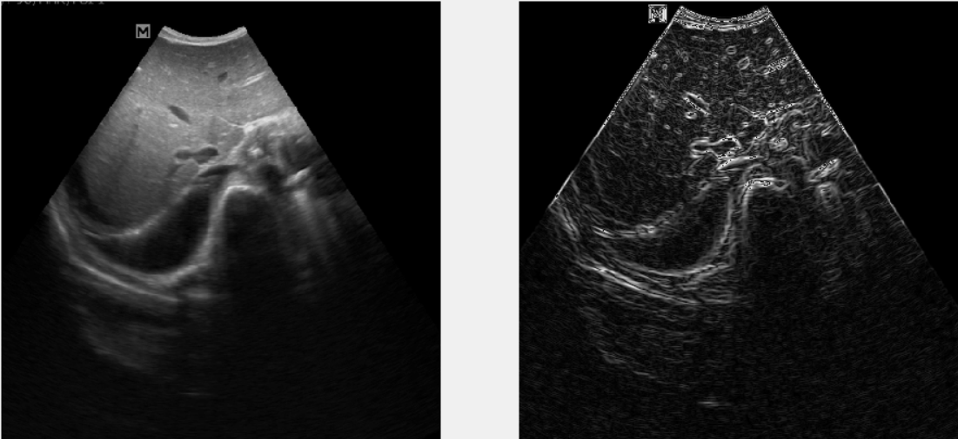
Ultrasound image enhancement
3. Evaluarea Preliminară a Soluției
Metodologia de evaluare: Am introdus diferite imagini obtinute prin scanare, si am aplicat diversi algoritmi de procesare a imaginii, dupa care am evaluat rezultatul(dupa ochi momentan).
Setul de date: Seturile de date (diferite imagini) au fost luate de pe internet. Exemplu inainte si dupa procesare:
Prelucrarea Imaginilor - Proiect, 2024

Slide 5
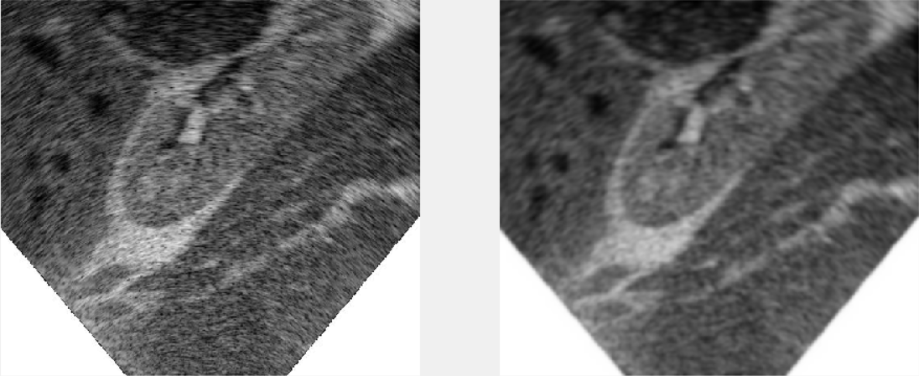
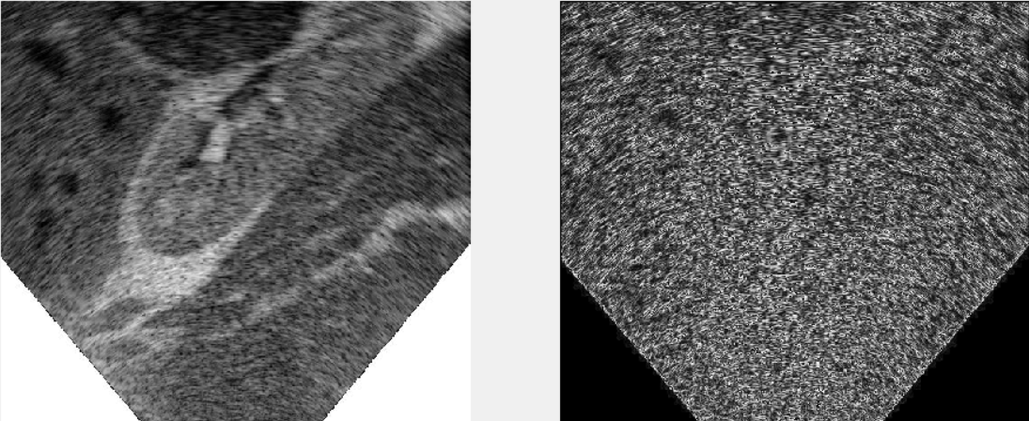
Ultrasound image enhancement
4. Rezultate Preliminare
Filtru Gaussian
Filtru Sobel
Filtru Sobel
Prelucrarea Imaginilor - Proiect, 2024

Slide 6
Ultrasound image enhancement
5. Concluzii Preliminare
Am proiect o interfata in python ce aplica un filtru pe imaginea selectata.
O limitare actuala este faptul ca putem aplica doar un filtru, iar imaginea prelucrata nu poate fi salvata momentan.
O potentiala imbunatatire este aplicarea unui set de filtre consecutive.
Prelucrarea Imaginilor - Proiect, 2024

Slide 7
Ultrasound image enhancement
6. Direcții Viitoare
Pana la finalul proiectului dorim sa imbunatatim procesarea curenta prin implementarea mai multor tipuri de filtre si salvarea imaginilor procesate.
Prelucrarea Imaginilor - Proiect, 2024

